Slide 1
型態問題

Slide 2
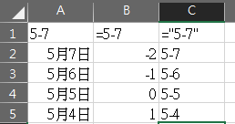
輸入時設定
在excel的儲存格中
若輸入5-7，會自動判定為日期，如圖中A欄。
若輸入=5-7，會自動判定為數值，如圖中B欄。
若輸入=“5-7”，會自動判定為文字，如圖中B欄。

Slide 3
直接設定
可以直接指定儲存格的型態，原先已輸入的內容與之後將輸入的內容皆能受到影響。
如下一張投影片的圖所示。

Slide 4
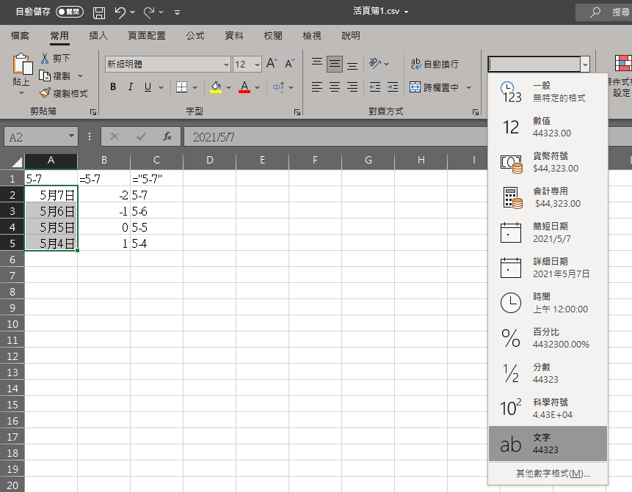
預設為紅框 故需要在輸 入時設定， 否則會自動 判斷型態。

Slide 5
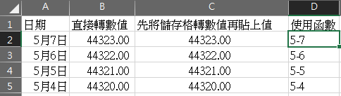
日期的麻煩之處
若資料為日期，由於電腦讀日期的方式為將1900年1月1日設為1，後面每過一天便加1。
故如圖B與C欄所示，只要已經判定為日期，再轉數值或文字便會呈現以下數值，代表從起始日自今過了幾天。
因此處理方式只有，先設定儲存格 為日期，並重新輸入一次。
或是使用函數解決。

Slide 6
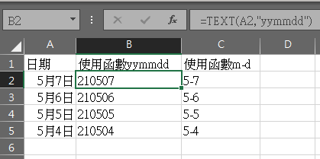
日期改文字
使用函數=TEXT(A2,"yymmdd")
=TEXT(要設定格式的值, "要套用的格式代碼")
故參數一為要變換的日期，
參數二為格式，可隨意設定。
y為年，m為月，d為日。
B欄為yymmdd。
C欄為m-d

